Slide 1
Motores Pesados 100% a Etanol
Uma nova Rota Tecnológica
Setembro 2025

Slide 2
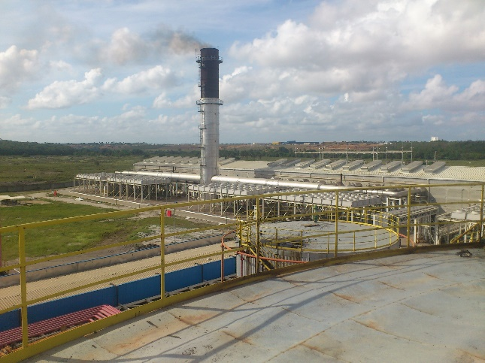
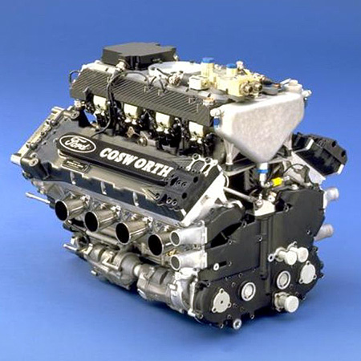
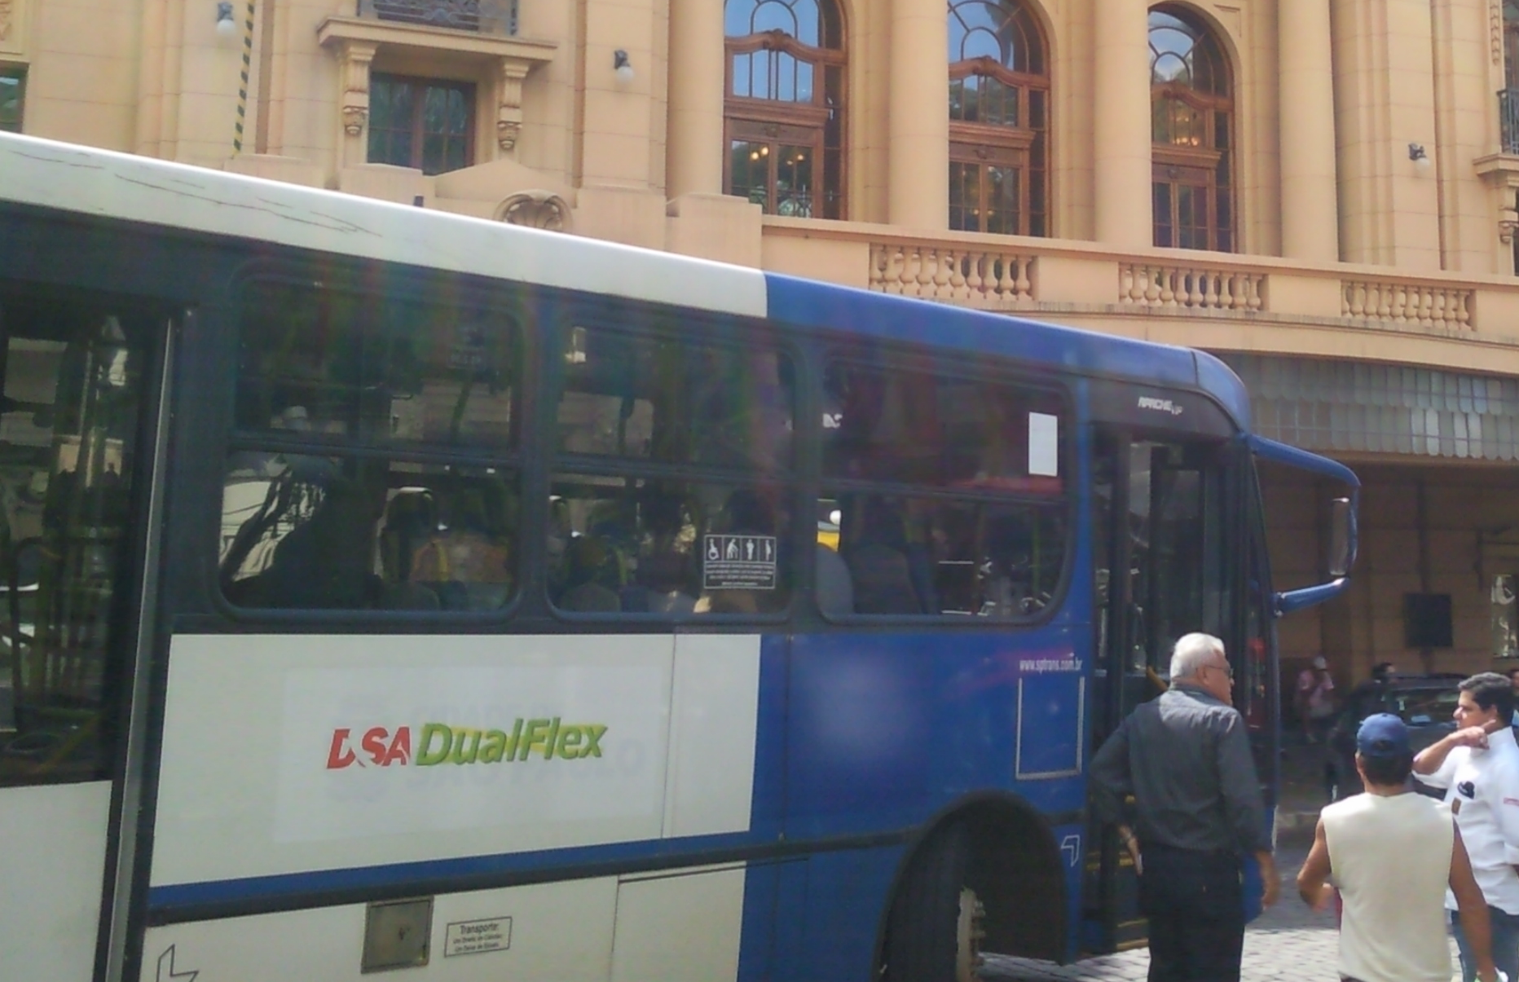
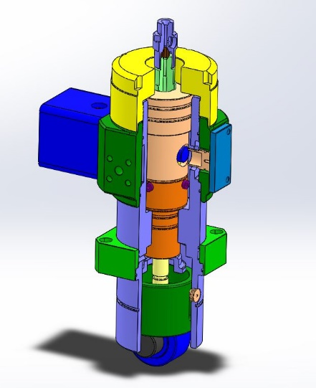
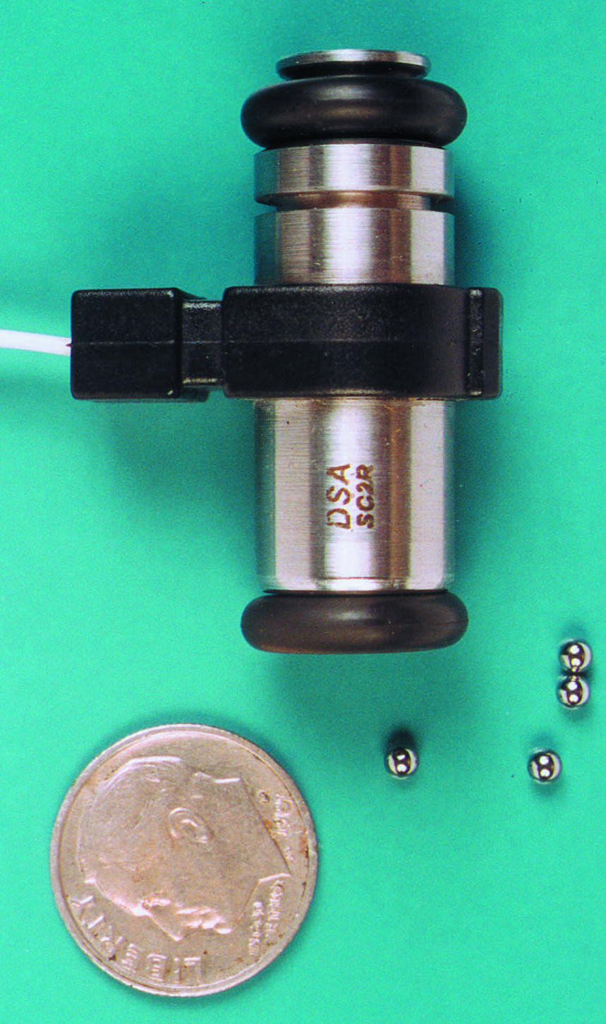
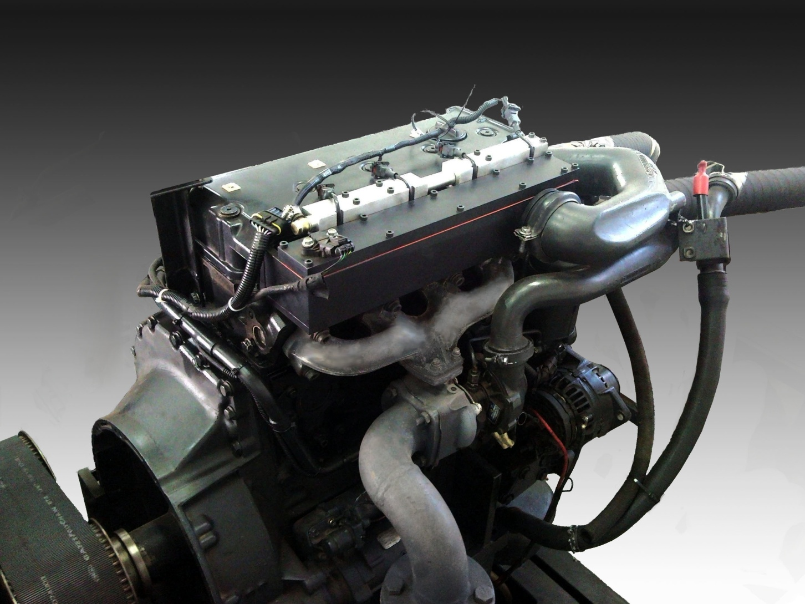
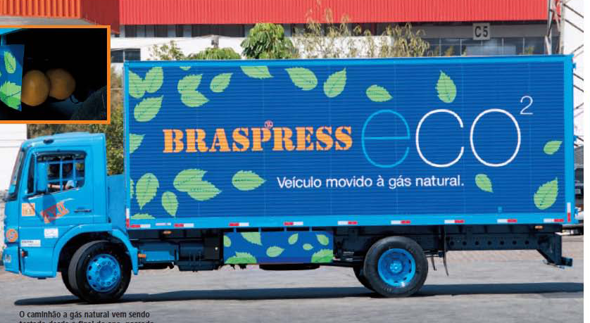
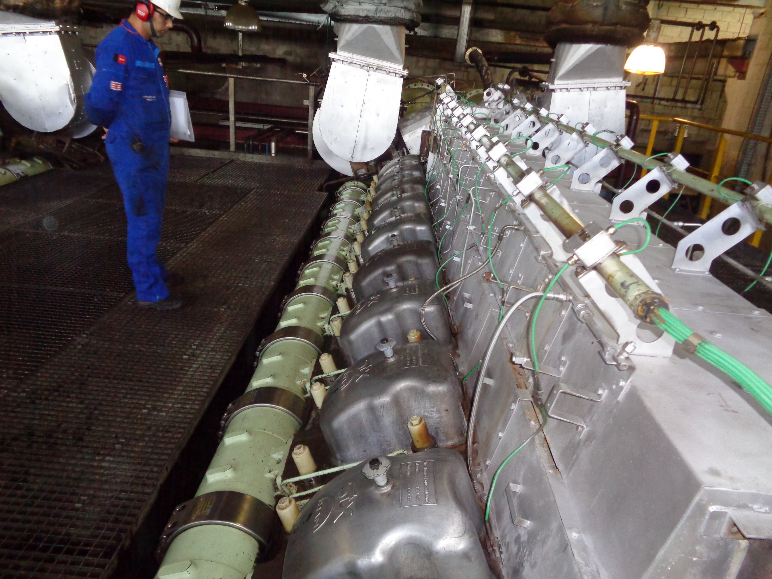
A DSA
Uma empresa focada na geração de tecnologia para motores e veículos
  100% brasileira, pequena e independente
  Injetores inovadores e Sistemas completos de Injeção Eletrônica
A história da DSA: desde sistemas para F1/F-Indy até termelétricas

Slide 3
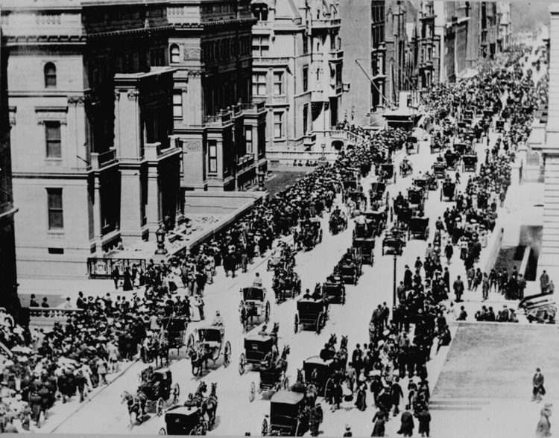
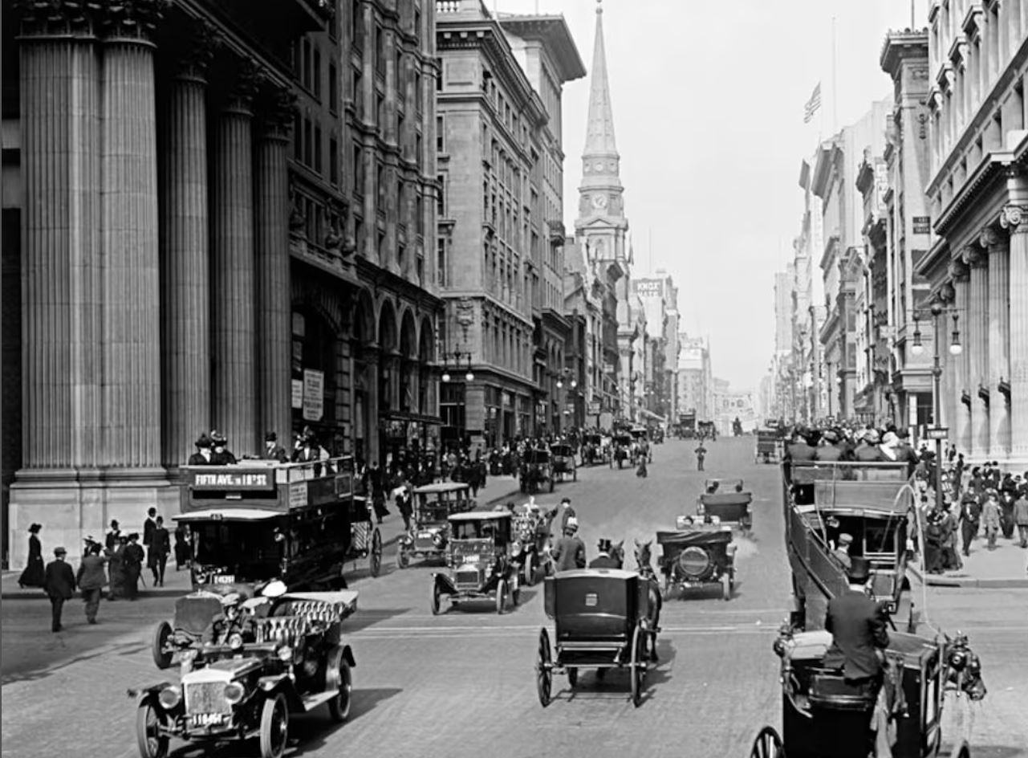
Motores a combustão interna
Em 150 anos....moldaram o mundo
E seguirão moldando
É para definir como que tanto trabalho tem sido feito

Slide 4
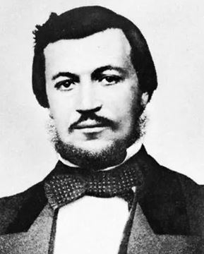
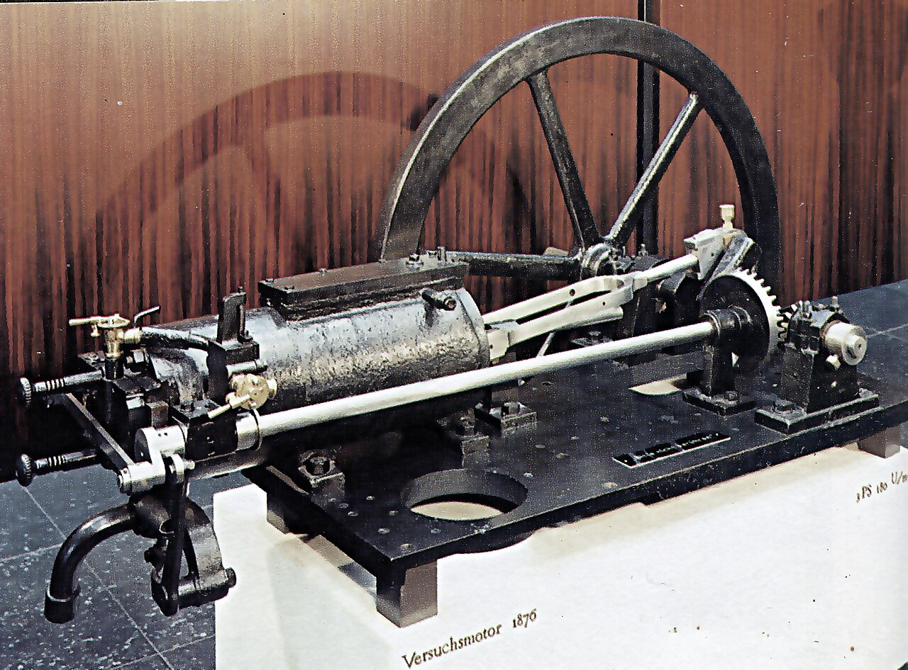
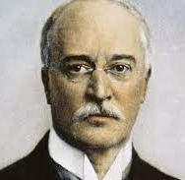
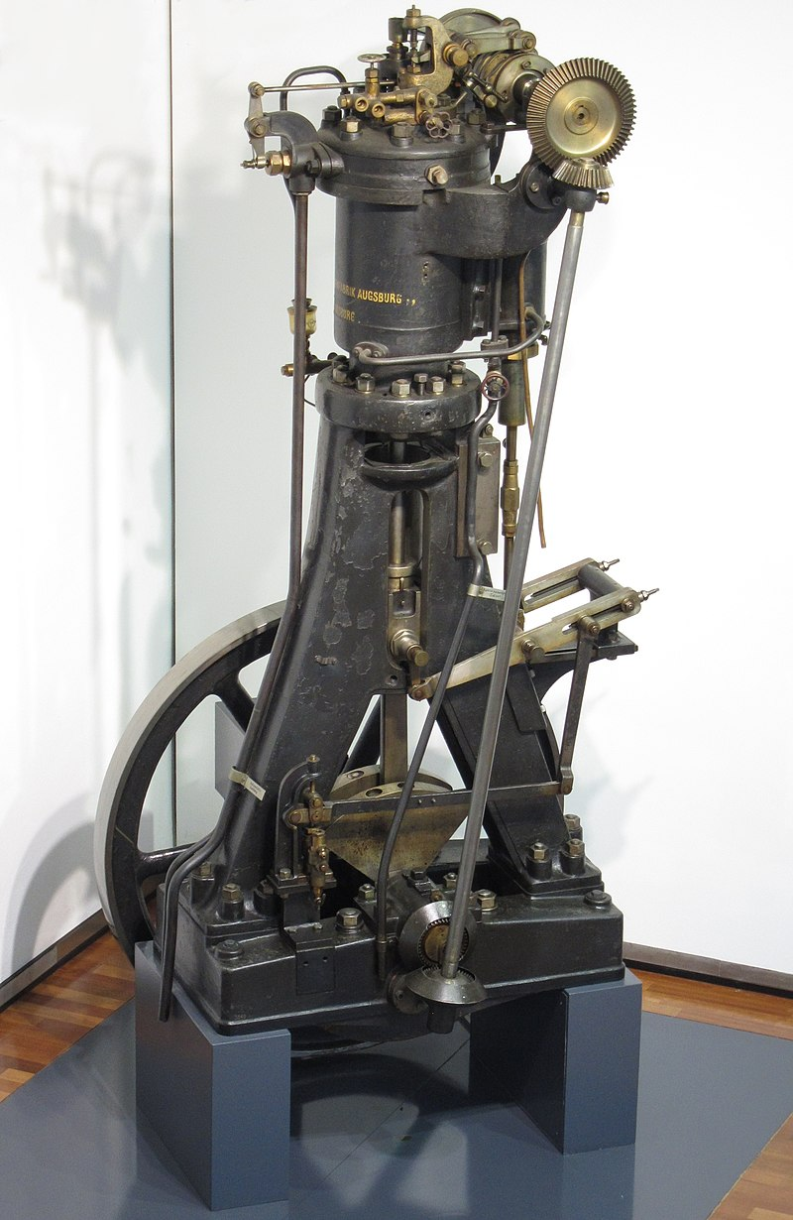
Em 150 anos...2 ciclos definiram os motores
Ciclo Otto
  Criado por Nikolaus Otto em 1876
Flexível no tocante a combustíveis
Limitado em eficiência e aplicações
Ciclo Diesel
  Criado por Rudolf Diesel em 1893
Limitado no tocante a combustíveis
Elevada eficiência e ampla aplicação

Slide 5
O Futuro dos motores a combustão
Sustentabilidade: quais combustíveis
Eficiência e emissões: CONTROLE da combustão
É neste CONTROLE da combustão que a DSA atua
Hoje, de forma oficial, apresentamos os novos
Sistemas DSA Etanol

Slide 6
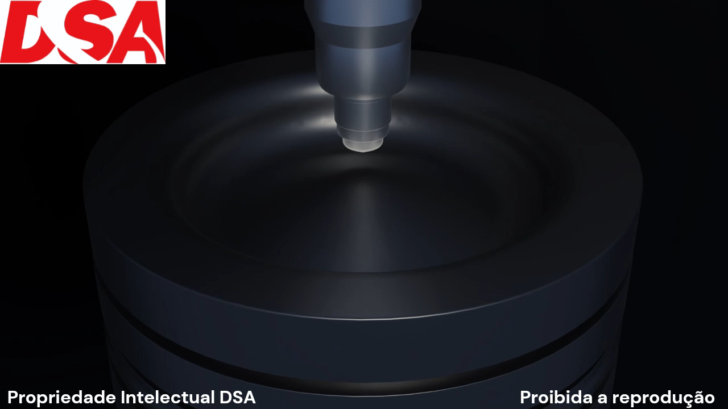
Sistemas DSA Etanol
Uma NOVA forma de controlar a combustão de etanol em motores originalmente Diesel

Slide 7
Nossa visão de futuro
Revolucionar o uso de etanol em motores pesados com nova tecnologia de controle de combustão
Etanol ≠ ciclo Otto

Slide 8
Nova Rota Tecnológica
Todos os motores originalmente Diesel poderão operar 100% a Etanol
  Sem modificações permanentes
  “Simples” Upgrade: Sistema DSA Etanol
  Aplicável a motores novos e já em campo

Slide 9
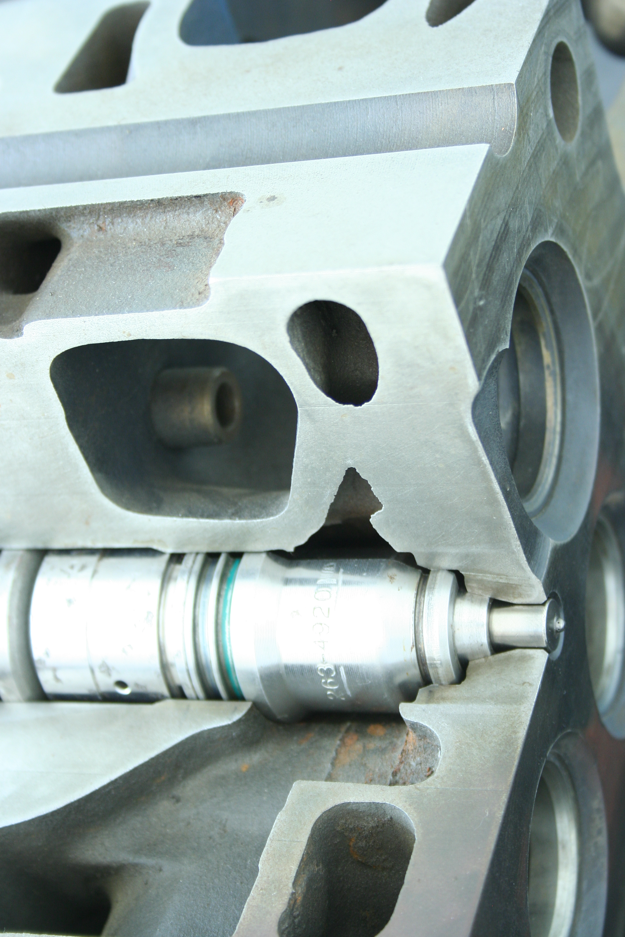
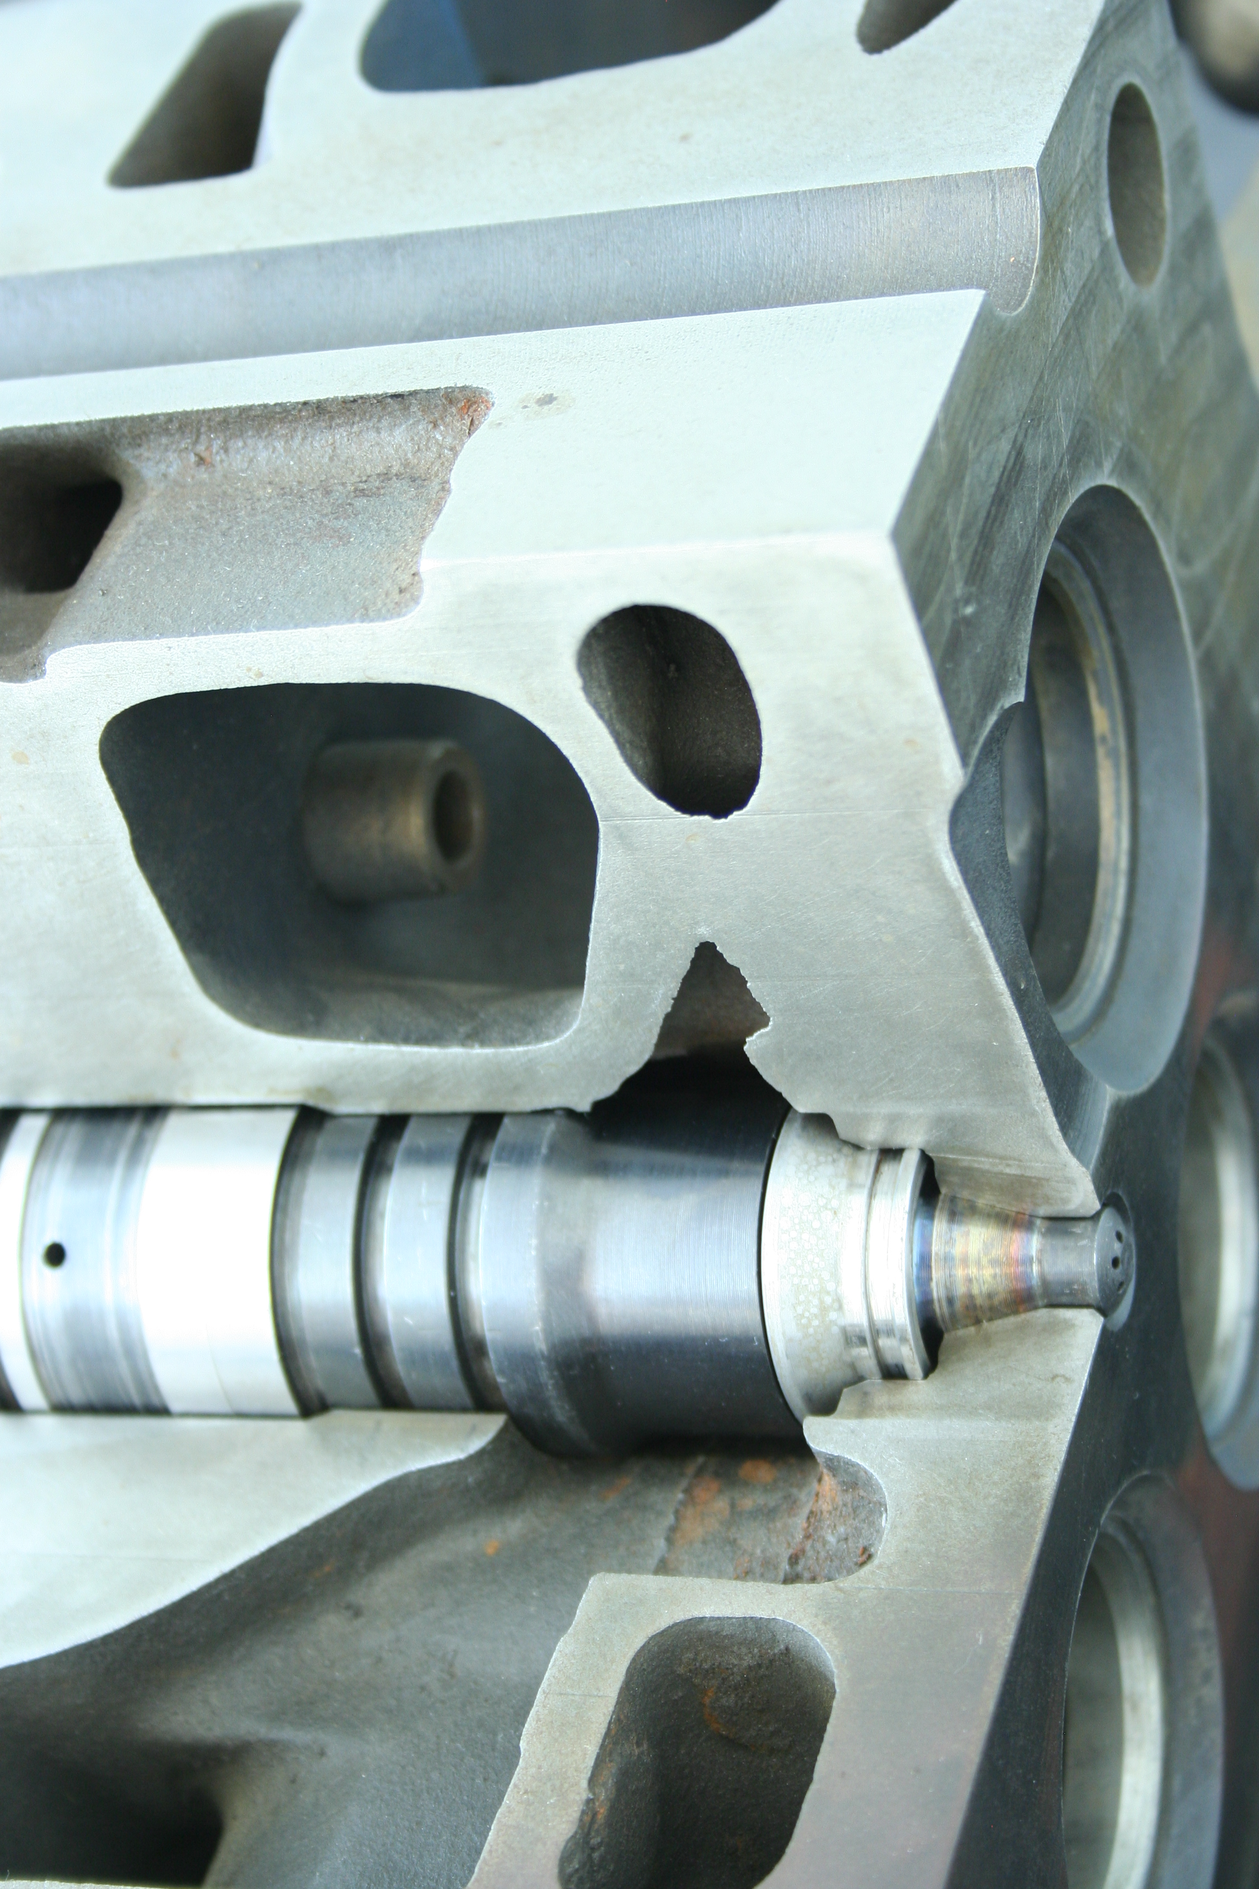
Exemplo de Sistema DSA
Motor Diesel Original
Motor Sistema DSA
Injetor Diesel
Injetor DSA
Operação 100% Diesel
Operação 100% Etanol

Slide 10
Um pouco do significado dessa Nova Rota Tecnológica
Para o Setor Sucroenergético e de Combustíveis Alternativos
  Ganhos de OPEX
  Redução de emissões de CO₂
  Nova posição estratégica do ETANOL
    Etanol e açúcar feitos usando ETANOL como combustível
Para o Brasil
  Consumo Diesel: ~67.7 bilhões de litros (2024)

Slide 11





Os Parceiros que JÁ estão com a DSA

Slide 12

A NOVA Injeção de Etanol
Daniel Sofer
dsofer@dsa.ind.br
19-9-9773-4385

Slide 13
Todas as informações contidas neste documento são confidenciais e fornecidas a título informativo e preliminar. Este documento deve ser tratado como propriedade intelectual DSA e coberto por confidencialidade. A DSA se reserva o direito de efetuar alterações sem prévio aviso, por motivos técnicos, comerciais ou outros. Produtos, conceitos e dados apresentados podem ser objeto de uma ou mais patentes. Proibida a reprodução total ou parcial assim como a utilização de dados e/ou informações contidas neste documento sem prévio consentimento por escrito da DSA . Copyright DSA MMXXV.

